Slide 1
MATERIAL METODO SINGAPUR

Slide 2
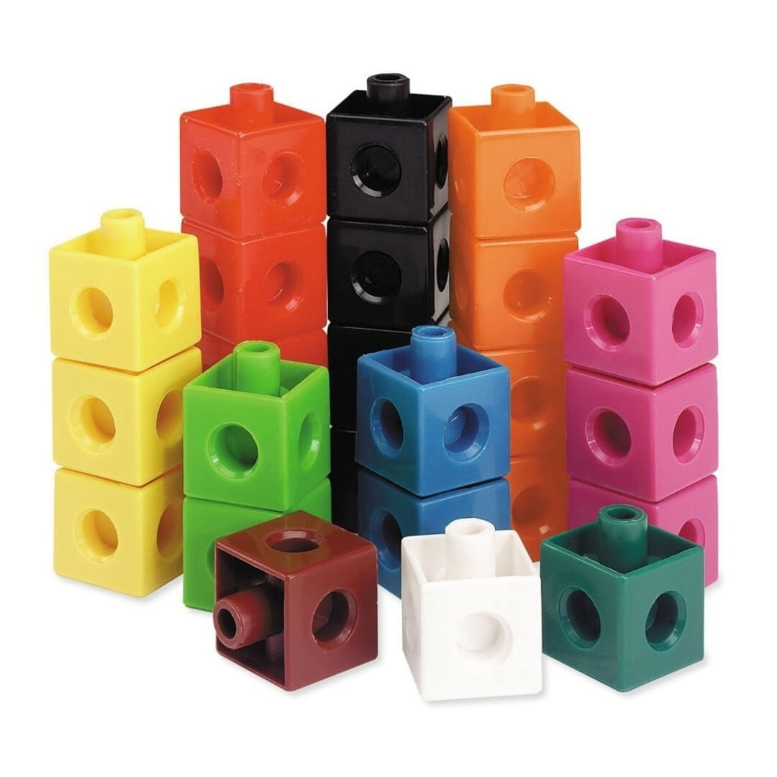
CUBOS UNIFIX

Slide 3
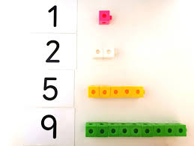

Slide 4
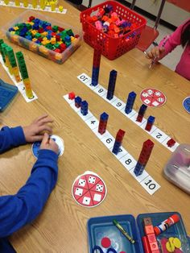

Slide 5


Slide 6

FICHAS

Slide 7
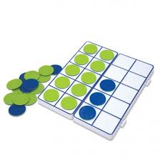

Slide 8


Slide 9


Slide 10


Slide 11


